Slide 1


Douban Movie Data Analysis
豆瓣电影数据分析
汇报人：张童银

Slide 2






01
分析范围
Analysis scope
目录
02
数据说明
Data description
CONTENT
03
数据结果
Data results
04
结论与建议
Conclusion and Suggestion

Slide 3







01
分析范围

Slide 4

一、分析范围
分析对象:
豆瓣电影数据，不包含电视剧、综艺等其他类型
分析范围：
电影发行量、评分表现、受关注程度

Slide 5
02
数据说明

Slide 6










二、数据说明
数据来源
www.douban.com，通过Python爬虫获取量
数据总量
8869条电影数据
统计时间
2020年8月

Slide 7
03
数据结果

Slide 8
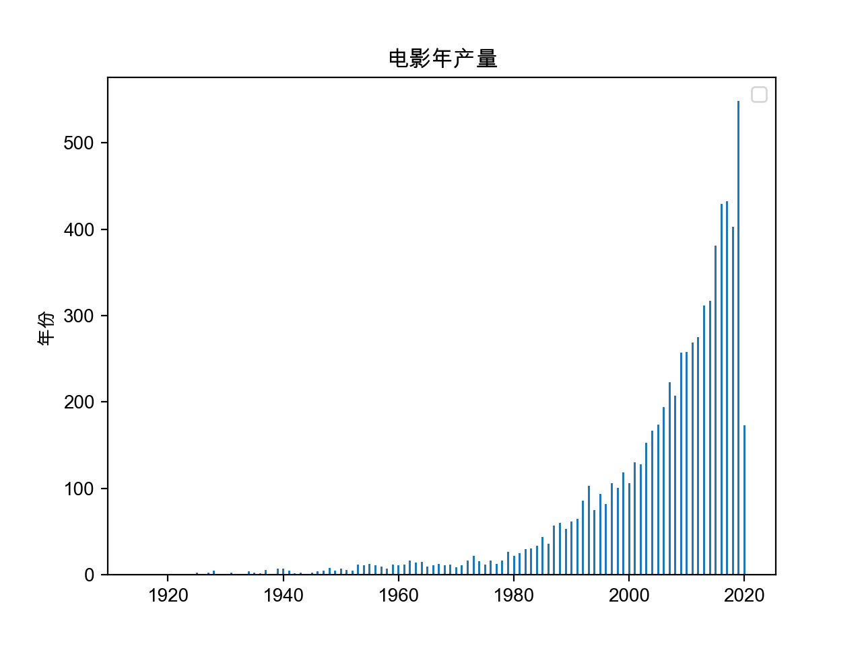

每年电影数量变化
全从数据来看，从1980年开始，电影年产量开始迅速增长。数据中，发行最早的是《一个国家的诞生 The Birth of a Nation》，1915年2月8日于美国上映。
在我们在我们菜品的价格区间中，10-50元价格区间的菜品最受欢迎。
菜品的价格，是影响一家餐馆生意好坏的重要因素之一，尤其是对中小餐馆而言，更是如此。现在餐饮业的竞争相当激烈，一家餐馆想要脱颖而出，一般需要有特色菜。

Slide 9
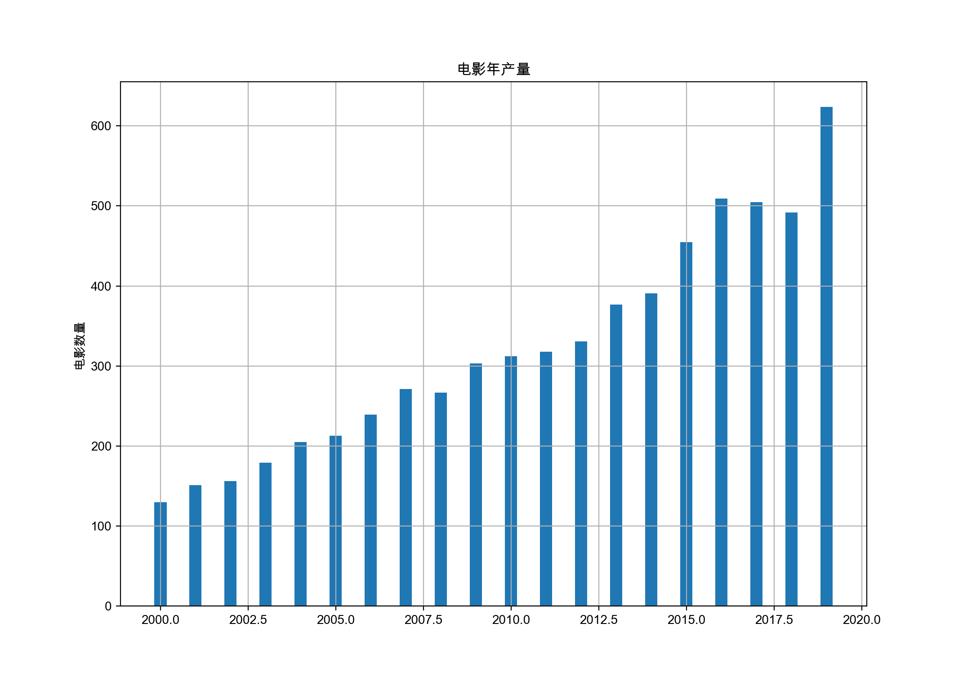

每年电影数量变化
我们将时间线缩短至近20年，再进一步观察。可以看到，在2019年电影发行量达到了一个峰值，全年共有624部电影上映，同比增长26.8%，市场非常火热。
在我们在我们菜品的价格区间中，10-50元价格区间的菜品最受欢迎。
菜品的价格，是影响一家餐馆生意好坏的重要因素之一，尤其是对中小餐馆而言，更是如此。现在餐饮业的竞争相当激烈，一家餐馆想要脱颖而出，一般需要有特色菜。

Slide 10
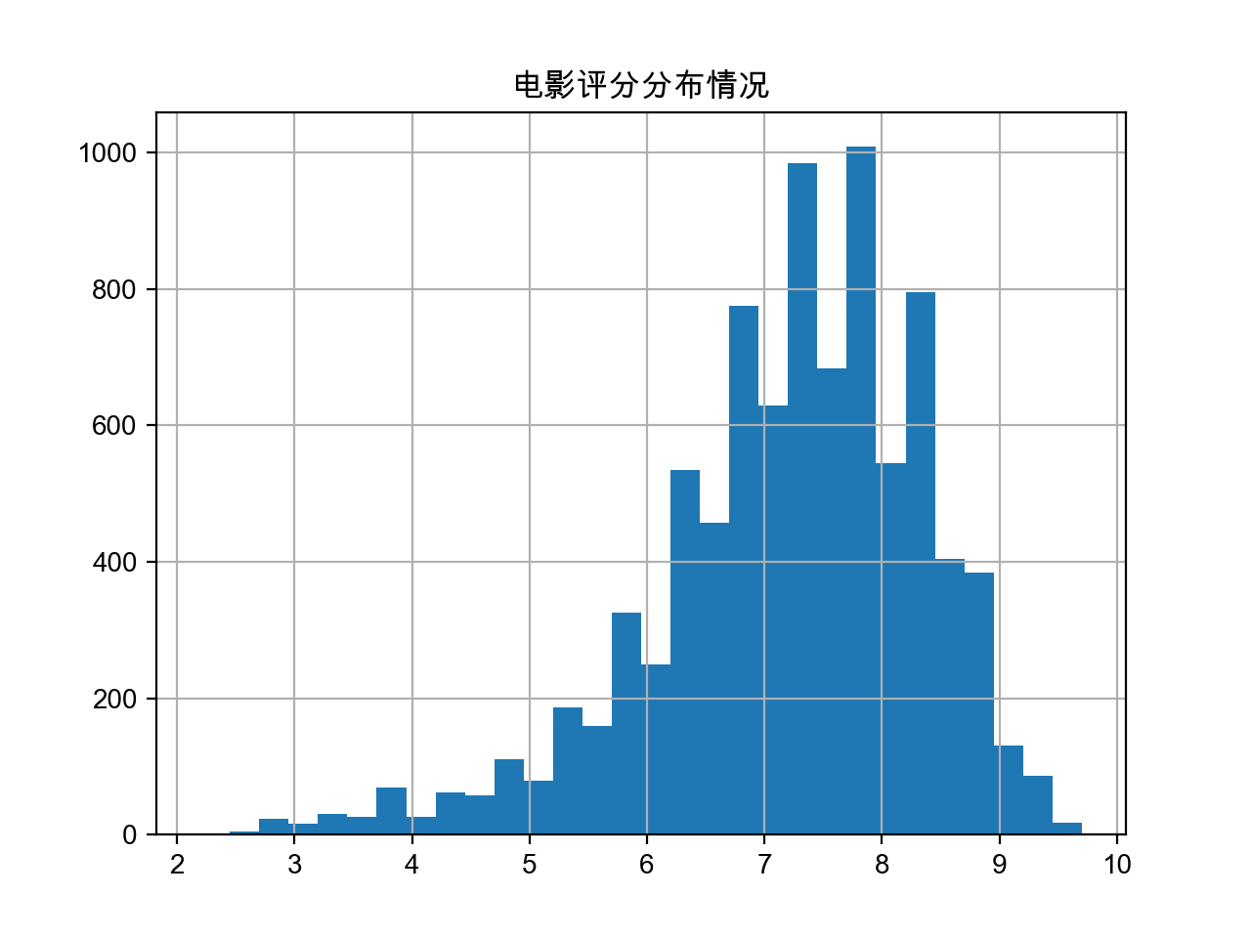
评分分布与变化情况
评分情况呈左偏分布，形态基本符合正态分布，中间区域的评分情况占多数，极端好评和差评的电影均为少数。经计算得出，电影评分均值为7.18，高于中位数6。以7.18为分界，高于这个评分的，可认为是质量不错的电影。
为什么菜馆的麻辣香锅最受欢迎，可能因为麻辣香锅口味重，且便捷。
菜品的及时更新和调整有利于我们更好的了解顾客需求，更好的销售自己的产品，产生最大的利润。要做到及时更新菜品,及时对菜品进行分析。

Slide 11
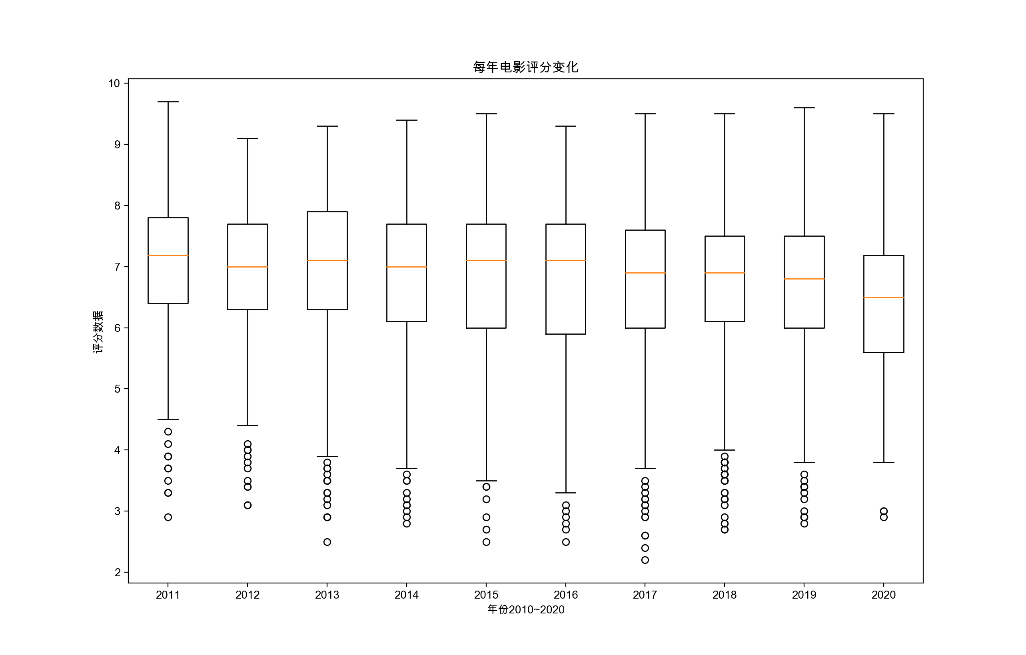
评分分布与变化情况
以上是每年电影评分的箱线图，橘色的线代表中位数。我们可以明显看到，随着年份的变化，橘色线所在的位置也在逐渐下移。也就意味着评分正在逐年下降。这样就意味着，电影质量越来越差，市场鱼龙混杂。
为什么菜馆的麻辣香锅最受欢迎，可能因为麻辣香锅口味重，且便捷。
菜品的及时更新和调整有利于我们更好的了解顾客需求，更好的销售自己的产品，产生最大的利润。要做到及时更新菜品,及时对菜品进行分析。

Slide 12


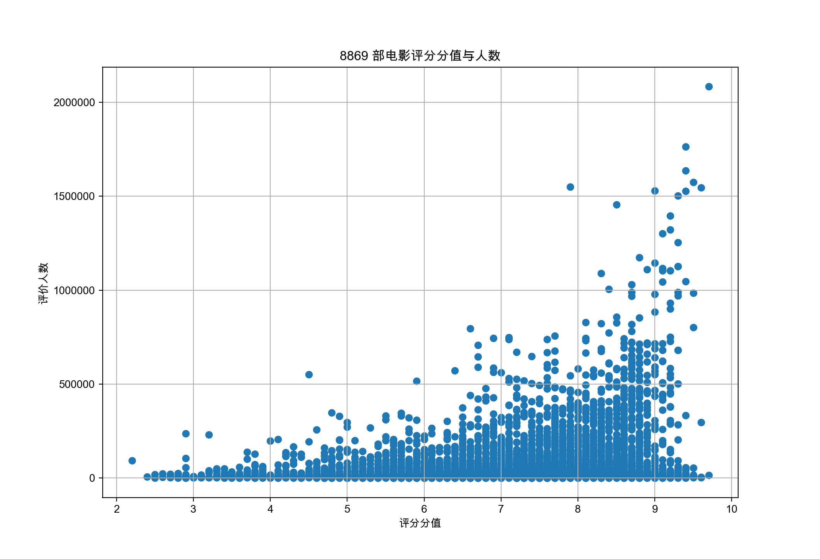

评分与观看人数
高分热片（右上角区域）
这一类电影是那些观看人数众多且好评如潮的佳作。这些电影成功地吸引了大量观众，同时赢得了他们的高度认可
冷门佳片（右下角区域）
这类电影通常是艺术性与商业性的巧妙结合，可能因为其独特之处而在后期获得了更多的关注。
烂片（左下角区域）
观众对这类电影的评价普遍较差，可能导致口碑和票房双双受挫。

Slide 13
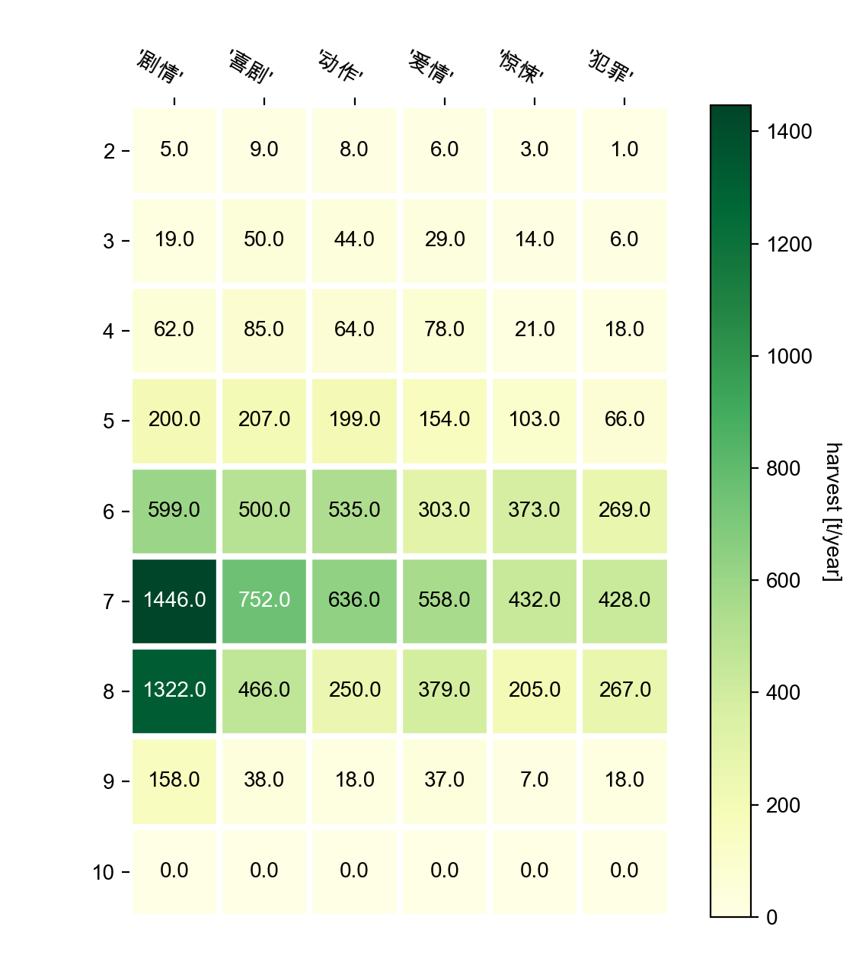
评分与电影类型及数量的相关性数
数据结果
最受欢迎的电影类型为剧情（4661）、喜剧（2555）、动作（1962）、爱情（1884）、惊悚（1369）和犯罪（1229）这5大类，括号内为出现的频次。且主要的评价区域依然集中在中位偏上，也就是6至8分的位置。其中剧情类型的电影，好评占比最大。
调研结论
电影的语言选择基本上与其制片国家密切相关。经济和文化发达的国家通常拥有更多的电影产业资源和技术支持，因此在国际市场上发行的电影更倾向于使用该国语言。

Slide 14
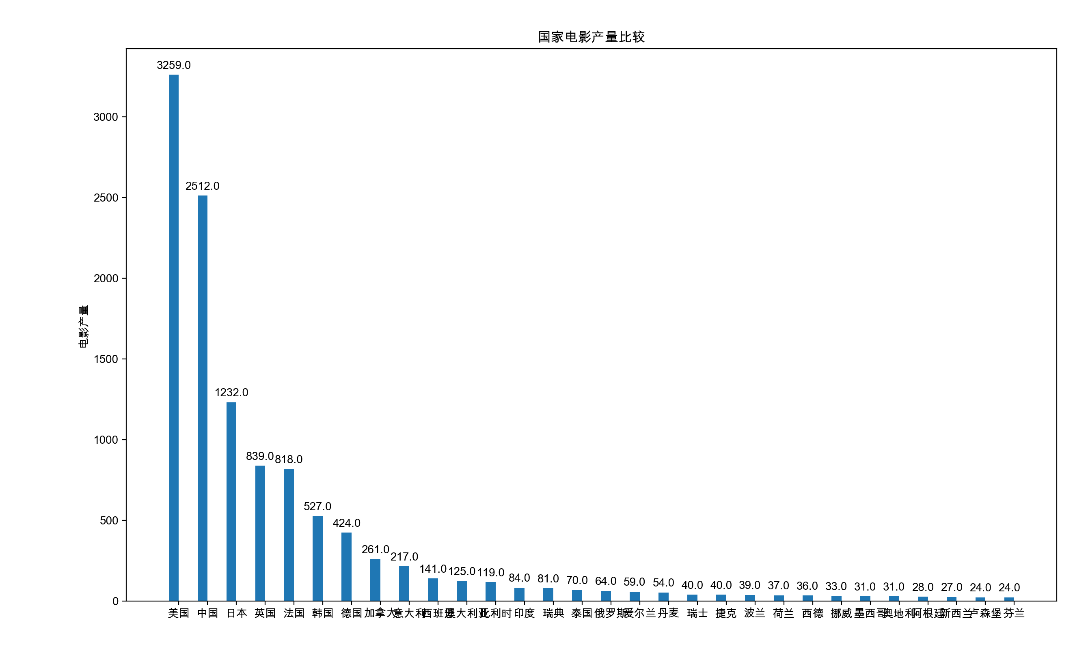
国家电影总数量分布数
数据结果
美国电影数量最多，3259条，占总数据样本的36.7%，非常强势。其次为中日英法，头部效应非常明显。此外，电影数量少的原因也有很多，比如没有被我们关注到，导致没有被网站收录。也有可能电影所代表的的文娱产业，在经济高速发展的国家会远高于落后国家。
调研结论
通过相关性分析，我们可以了解观众的文化差异和年龄群体对于不同类型电影的偏好，有助于电影产业更精准地迎合观众口味，提高市场竞争力。

Slide 15
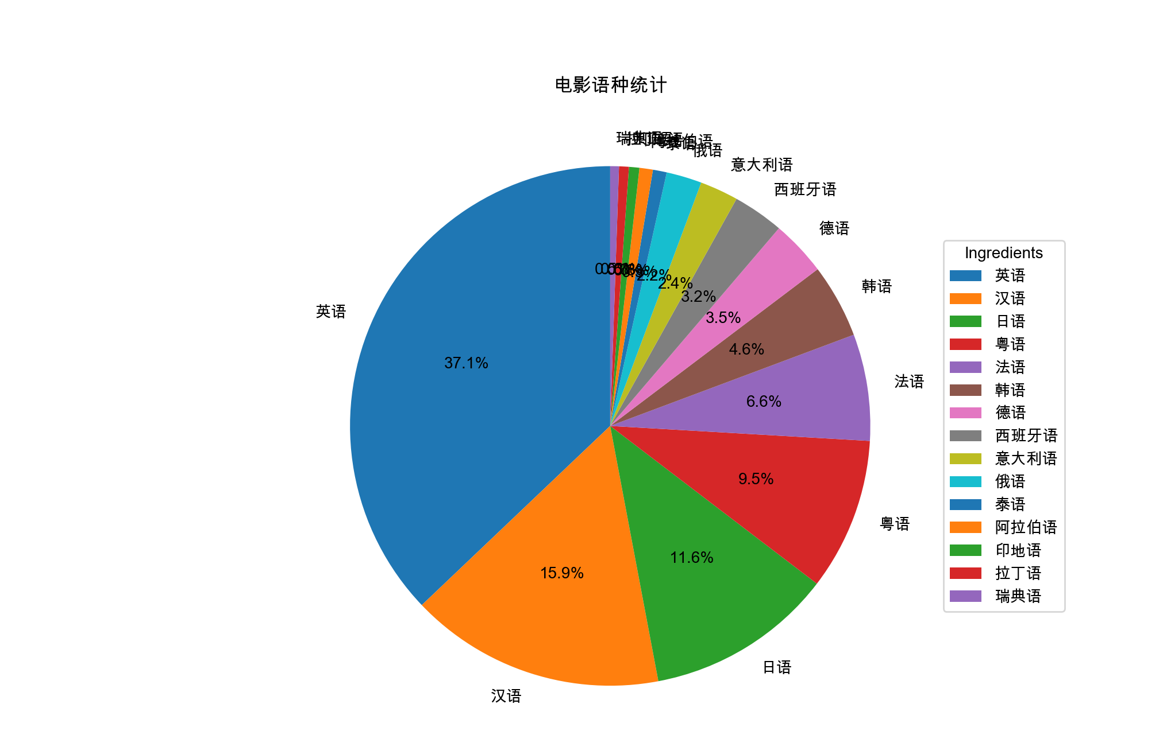
电影语种统计
数据结果
排名前5的语种分别为英语、普通话、日语、粤语、法语。与各国电影总量成正比关系，基本在什么国家发行，用的就是什么语言。
调研结论
通过相关性分析，我们可以了解观众的文化差异和年龄群体对于不同类型电影的偏好，有助于电影产业更精准地迎合观众口味，提高市场竞争力。

Slide 16

电影类型分布情况
数据结果
电影类型与评分的数据显示，最受欢迎的电影类型分别为剧情、喜剧、动作、爱情、惊悚和犯罪。这种趋势反映了观众对深刻情节、轻松喜剧、刺激动作以及感人爱情的普遍喜好。不同类型电影的高评分可能与观众对于故事情节、幽默感、视觉效果和情感体验的需求有关。
调研结论
通过相关性分析，我们可以了解观众的文化差异和年龄群体对于不同类型电影的偏好，有助于电影产业更精准地迎合观众口味，提高市场竞争力。

Slide 17
04
结论与分析

Slide 18






结论与分析
美国电影产业的主导地位
中日英法等国头部效应显著
数据显示，美国电影数量最多，占据总数据样本的36.7%，凸显了美国在全球电影产业中的强势地位。
B
中国、日本、英国、法国等国家紧随美国，呈现头部效应。可能是由于其文化输出、创意实力和经济状况等多方面因素的共同作用。
A
C
全球电影产业分布不均衡
语言与制片国关联紧密
E
参影数量在全球范围内呈现不均衡分布，这可能是由于经济、文化、技术等因素的差异导致的。一些国家由于资源丰富，拥有更强大的电影产业，而一些国家则受到限制，影响了其电影制作数量和国际市场份额。
D
排名前5的语种与各国电影总量正相关，表明制片国家语言与电影产出密切相关。
电影数量少的国家原因多样
数量较少的国家原因包括被忽视、未被网站收录，以及经济滞后等，需要进一步深入分析。。

Slide 19

感谢您的观看
THANKS
For Watching
汇报人：张童银

